Slide 1
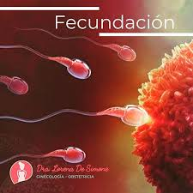
• 2.1.1. Gestación, nacimiento, primer año de vida.

Slide 2
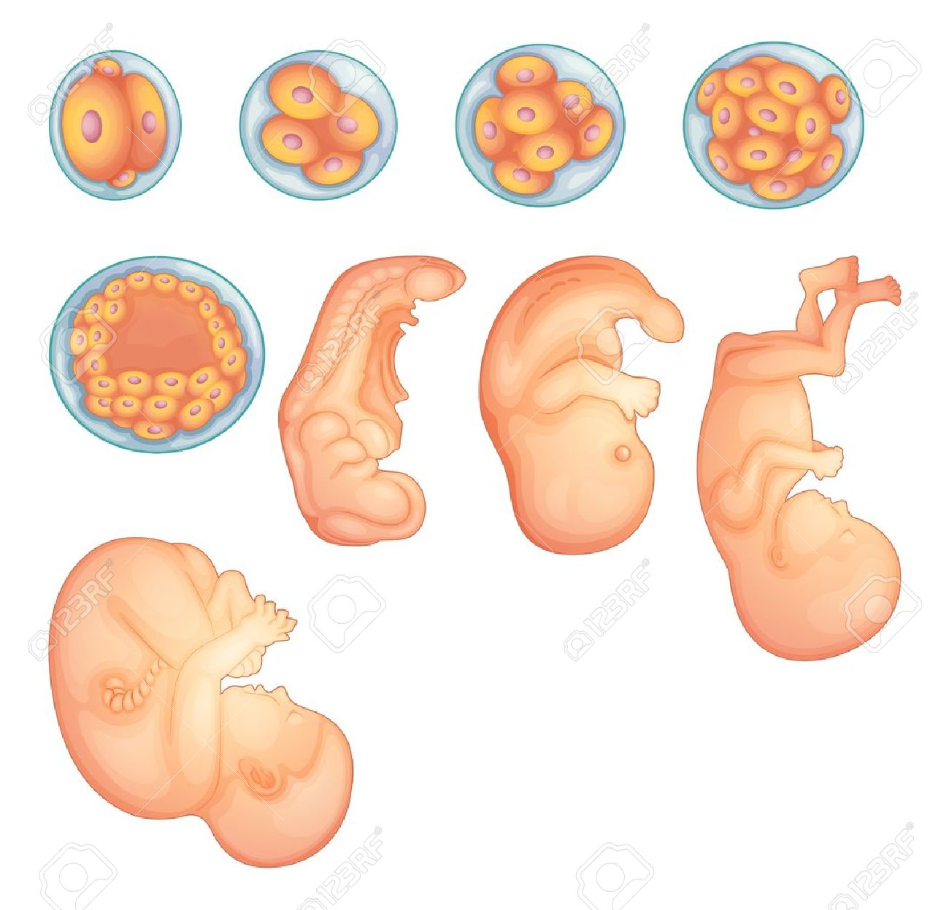

Slide 3
También se le denomina fase de la vida intrauterina o etapa de desarrollo intrauterino
PERIODO GERMINAL ZIGOTICO
espermatozoide fecunda al óvulo
PERIODO EMBRIONARIO
PERIODO FETAL
Período del embarazo que va desde el final de la segunda semana después de la concepción hasta el final del tercer mes
el feto ya tiene la definida la forma de un ser humano

Slide 4
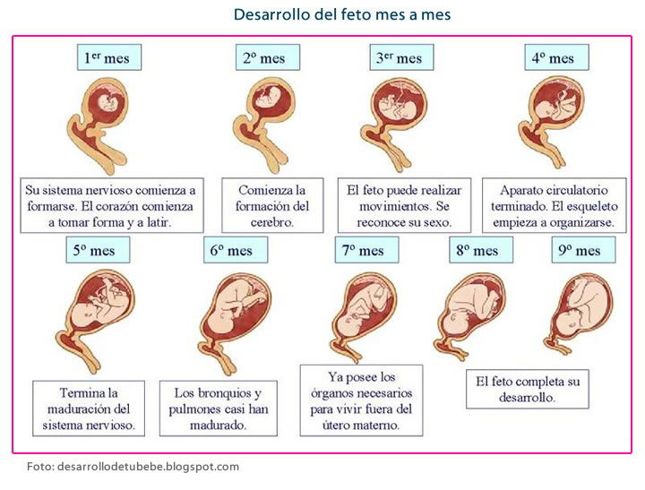

Slide 5
La edad. Tener menos de 17 años o más de 35 nos hace más propensas a tener un embarazo de riesgo, ya que aumenta el riesgo de preeclampsia o hipertensión gestacional.
Enfermedades previas al embarazo. Pueden incluir diabetes, hipertensión arterial, enfermedades por contagio sexual, síndrome de ovario poliquístico, enfermedades renales, problemas de tiroides o enfermedades autoinmunes como lupus o esclerosis múltiple.
Sobrepeso y obesidad. Padecer obesidad aumenta el riesgo de padecer presión alta, preeclampsia, diabetes gestacional y complicaciones durante el parto.
Embarazo múltiple. Los embarazos de gemelos, mellizos, trillizos o más, aumentan el riesgo de tener parto prematuro y de necesitar una cesárea.
Condiciones del embarazo. Cuestiones de salud que surjan durante el embarazo, como la diabetes gestacional, preeclampsia o eclampsia.
Factores del estilo de vida. Como el consumo de alcohol y tabaco en el embarazo.

Slide 6
Proceso Psicológico
El bebé intrauterino tiene grandes capacidades perceptivas y todo lo que percibe, puesto que sus mecanismos de interpretación transforman toda la información en sentimiento, se traduce en emociones. El ser humano, desde que es concebido y hasta los dos años de edad, se rige por la Percepción Emocional.

